Slide 1


СОВЕЩАНИЕ ПО ИТОГАМ ДЕЯТЕЛЬНОСТИ
ЗА I ПОЛУГОДИЕ 2025 ГОДА

Slide 2
РАССМОТРЕНИЕ ЖАЛОБ
На сегодня динамика по увеличению поступающих в адрес УПЧ и его представителей жалоб продолжается, рост составил 39,1%. Число удовлетворенных жалоб снизилось почти в 7 раз.

Slide 3
РАССМОТРЕНИЕ ЖАЛОБ
Представителями удовлетворено 109 жалоб

Slide 4
ПРИВЛЕЧЕНИЕ К ОТВЕТСТВЕННОСТИ ПО ЖАЛОБАМ

Slide 5

РЕКОМЕНДАЦИИ ПО ЖАЛОБАМ

Slide 6
РЕКОМЕНДАЦИИ ПО ЖАЛОБАМ

Slide 7
ПРИЕМ ГРАЖДАН

Slide 8
ПРИЕМ ГРАЖДАН

Slide 9
ПОСЕЩЕНИЕ УЧРЕЖДЕНИЙ
234
224

Slide 10
ПОСЕЩЕНИЕ УЧРЕЖДЕНИЙ
СВЕДЕНИЯ О РЕЗУЛЬТАТАХ РАБОТЫ ПРЕДСТАВИТЕЛЕЙ УПОЛНОМОЧЕННОГО ПО ПРАВАМ ЧЕЛОВЕКА В РК за I полугодие 2025 г.
 | по состоянию на 01.07.25 г. |  |  |  |  |  |  |  |  |  |  |  |  |  | Таблица №1.3
Посещения учреждений и организаций за 1 полугодие 2025 г.
№ | представители | запланированные посещения | Посещения проведенные: |  |  |  |  | всего посещений | Рекомендации |  |  |  |  | по итогам посещения привлечены к ответственности
 |  |  | плановые |  |  | внеплановые |  |  | кол-во рекомендаци | исполнение рекомендаций |  |  |  | дисцип-ой | админ-ой | уголовной (досудеб. расслед-ие)
 |  |  | совместно с НПМ, ГО и НПО | самостоятельно | отклонения от плана | совместно с НПМ, ГО и НПО | самостоятельно |  |  | испол-ные | не приня-тые | на исполне-нии | % испол-нения
1 | 2 | 3 | 4 | 5 | 6 | 7 | 8 | 9 | 10 | 11 | 12 | 13 | 14 | 15 | 16 | 17
1 | Абай | 10 | 1 | 9 | 0 | 4 |  | 14 | 32 | 27 |  | 5 | 84,4 | 4
2 | Акмолинская | 10 | 7 | 3 | 0 | 4 |  | 14 | 67 | 45 |  | 22 | 67,2 | 8 | 1
3 | Актюбинская | 12 | 1 | 11 | 0 | 10 | 3 | 25 | 81 | 63 |  | 18 | 77,8 | 8
4 | Алматинская | 12 |  | 10 | -2 |  |  | 10 | 20 |  |  | 20 | 0,0 | 3
5 | Атырауская | 7 | 1 | 6 | 0 | 1 | 1 | 9 | 31 | 20 |  | 11 | 64,5 | 5
6 | ВКО | 15 | 1 | 14 | 0 |  | 1 | 16 | 33 | 5 |  | 28 | 15,2 |  |  | 1
7 | Жамбылская | 10 | 1 | 8 | -1 |  | 1 | 10 | 43 | 18 |  | 25 | 41,9 | 14 | 1
8 | Жетісу | 12 | 1 | 11 | 0 |  | 1 | 13 | 26 | 19 |  | 7 | 73,1 | 13
9 | ЗКО | 11 | 5 | 6 | 0 | 6 | 4 | 21 | 87 | 47 |  | 40 | 54,0 | 11 | 3
10 | Карагандинская | 14 | 5 | 9 | 0 | 1 | 6 | 21 | 16 | 11 |  | 5 | 68,8 | 3
11 | Костанайская |  |  |  | 0 |  | 7 | 7 | 2 |  |  | 2 | 0,0
12 | Кызылординская | 16 | 4 | 12 | 0 |  | 1 | 17 | 127 | 89 |  | 38 | 70,1 | 42 | 27
13 | Мангистауская | 12 |  | 6 | -6 |  |  | 6 | 13 | 2 |  | 11 | 15,4
14 | Павлодарская | 11 |  | 11 | 0 | 4 |  | 15 | 26 | 18 |  | 8 | 69,2
15 | СКО | 19 | 8 | 11 | 0 | 5 | 11 | 35 | 33 | 17 |  | 16 | 51,5
16 | Туркестанская | 15 | 9 | 6 | 0 | 5 | 6 | 26 | 88 | 70 |  | 18 | 79,5 | 23 | 6
17 | Ұлытау | 19 |  | 19 | 0 |  |  | 19 | 125 | 100 |  | 25 | 80,0
18 | Астана | 7 | 1 | 6 | 0 | 1 | 4 | 12 | 6 | 2 |  | 4 | 33,3
19 | Алматы | 12 |  | 11 | -1 |  |  | 11 | 14 | 3 |  | 11 | 21,4
20 | Шымкент | 10 |  | 10 | 0 |  | 4 | 14 | 54 | 51 |  | 3 | 94,4 | 35 | 3 | 1
ИТОГО: |  | 234 | 45 | 179 | -10 | 41 | 50 | 315 | 924 | 607 | 0 | 317 | 65,7 | 169 | 41 | 2
10

Slide 11
ОТВЕТСТВЕННОСТЬ ПО ИТОГАМ ПОСЕЩЕНИЙ

Slide 12
ОТВЕТСТВЕННОСТЬ ПО ИТОГАМ ПОСЕЩЕНИЙ

Slide 13
ПРАВОВОЕ ПРОСВЕЩЕНИЕ
В І полугодии 2025 года суммарный охват населения в целом составил более двух миллионов человек.

Slide 14


ПРАВОВОЕ ПРОСВЕЩЕНИЕ

Slide 15
ВЗАИМОДЕЙСТВИЕ СО СМИ

Slide 16
ВЗАИМОДЕЙСТВИЕ СО СМИ

Slide 17
УЧАСТИЕ В КОНСУЛЬТАТИВНО-СОВЕЩАТЕЛЬНЫХ И НАБЛЮДАТЕЛЬНЫХ ОРГАНАХ
№ | Регион | Количество участия в КСНО | Количество предложений | Реализовано
1 | область Жетісу | 26 | 13 | 8
2 | г. Шымкент | 24 | 6 | 6
3 | ВКО | 21 | 34 | 18
4 | Павлодарская | 16 | 4 | 4
5 | ЗКО | 14 | 14 | 5
6 | Кызылординская | 14 | 4 | -
7 | Мангистауская | 14 | - | -
8 | СКО | 12 | - | -
9 | Туркестанская | 10 | 15 | 15
10 | г.Алматы | 9 | 4 | 4
11 | область Ұлытау | 9 | 1 | -
12 | Актюбинская | 7 | 5 | 4
13 | область Абай | 6 | 2 | 2
14 | Атырауская | 5 | 2 | 2
15 | Акмолинская | 4 | 8 | 8
16 | Жамбылская | 4 | 6 | 5
17 | Костанайская | 4 | - | -
18 | Карагандинская | 3 | - | -
19 | г. Астана | 2 | 1 | 1
20 | Алматинская | - | - | -
Итого: |  | 204 | 119 | 82
17

Slide 18
РЕГИОНАЛЬНЫЕ ЭКСПЕРТНЫЕ СОВЕТЫ
№ | Регион | Количество участия в ЭС | Количество предложений | Реализовано
1 | г. Шымкент | 6 | 8 | 8
2 | Актюбинская | 6 | 7 | 6
3 | Карагандинская | 4 | 8 | 6
4 | Акмолинская | 4 | 2 | 1
5 | область Ұлытау | 4 | 14 | -
6 | ЗКО | 4 | 4 | 1
7 | Жамбылская | 4 | 6 | 5
8 | область Жетісу | 4 | 1 | 1
9 | Кызылординская | 3 | 19 | 11
10 | СКО | 3 | 15 | 6
11 | ВКО | 3 | 3 | 1
12 | Атырауская | 3 | 2 | -
13 | Павлодарская | 2 | 9 | 8
14 | область Абай | 2 | 6 | 5
15 | г. Астана | 2 | 2 | -
16 | Туркестанская | 2 | 1 | -
17 | г.Алматы | 2 | - | -
18 | Мангистауская | 2 | - | -
19 | Костанайская | 1 | 1 | -
20 | Алматинская | - | - | -
Итого: |  | 61 | 108 | 59
18

Slide 19


СОВЕРШЕНСТВОВАНИЕ ЗАКОНОДАТЕЛЬСТВА
альтернатива экстрадиционному аресту (новая статья 589-1 УПК)
суррогатного материнства
одобрены Сенатом
уголовная ответственность за принуждение к браку
(новая статья 125-1 УК)
свиданий военнослужащих, водворенных на гауптвахту
4 РЕКОМЕНДАЦИИ
ПО ВОПРОСАМ:
ИНИЦИАТИВЫ
УПОЛНОМОЧЕННОГО ПО ВОПРОСАМ:
недискриминации осужденных по диагнозу Б-20
исключение пресекательного годового срока для обращения в административный суд
защиты персональных данных
одобрены Мажилисом
профилактика нарушений, восстановление прав и свобод

Slide 20
СОВЕРШЕНСТВОВАНИЕ ЗАКОНОДАТЕЛЬСТВА
Результаты рассмотрения заключений региональных представителей УПЧ

Slide 21
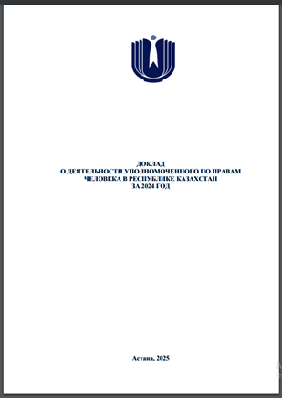


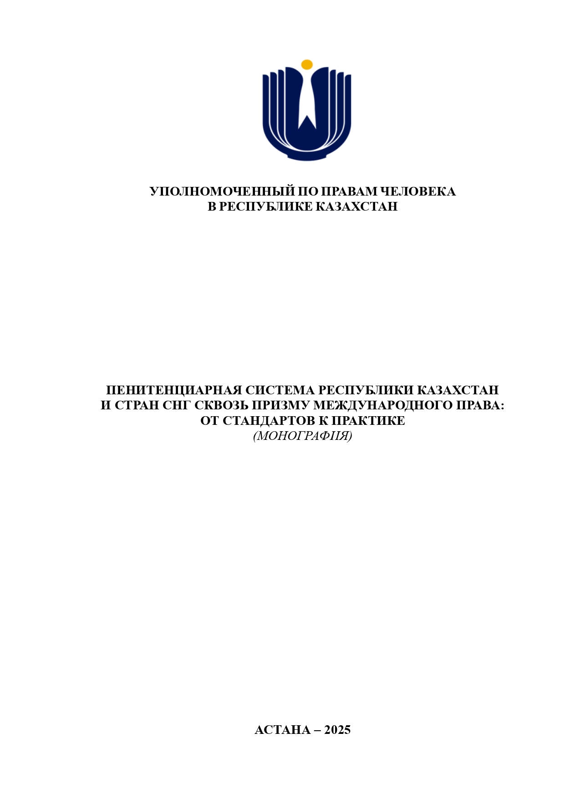


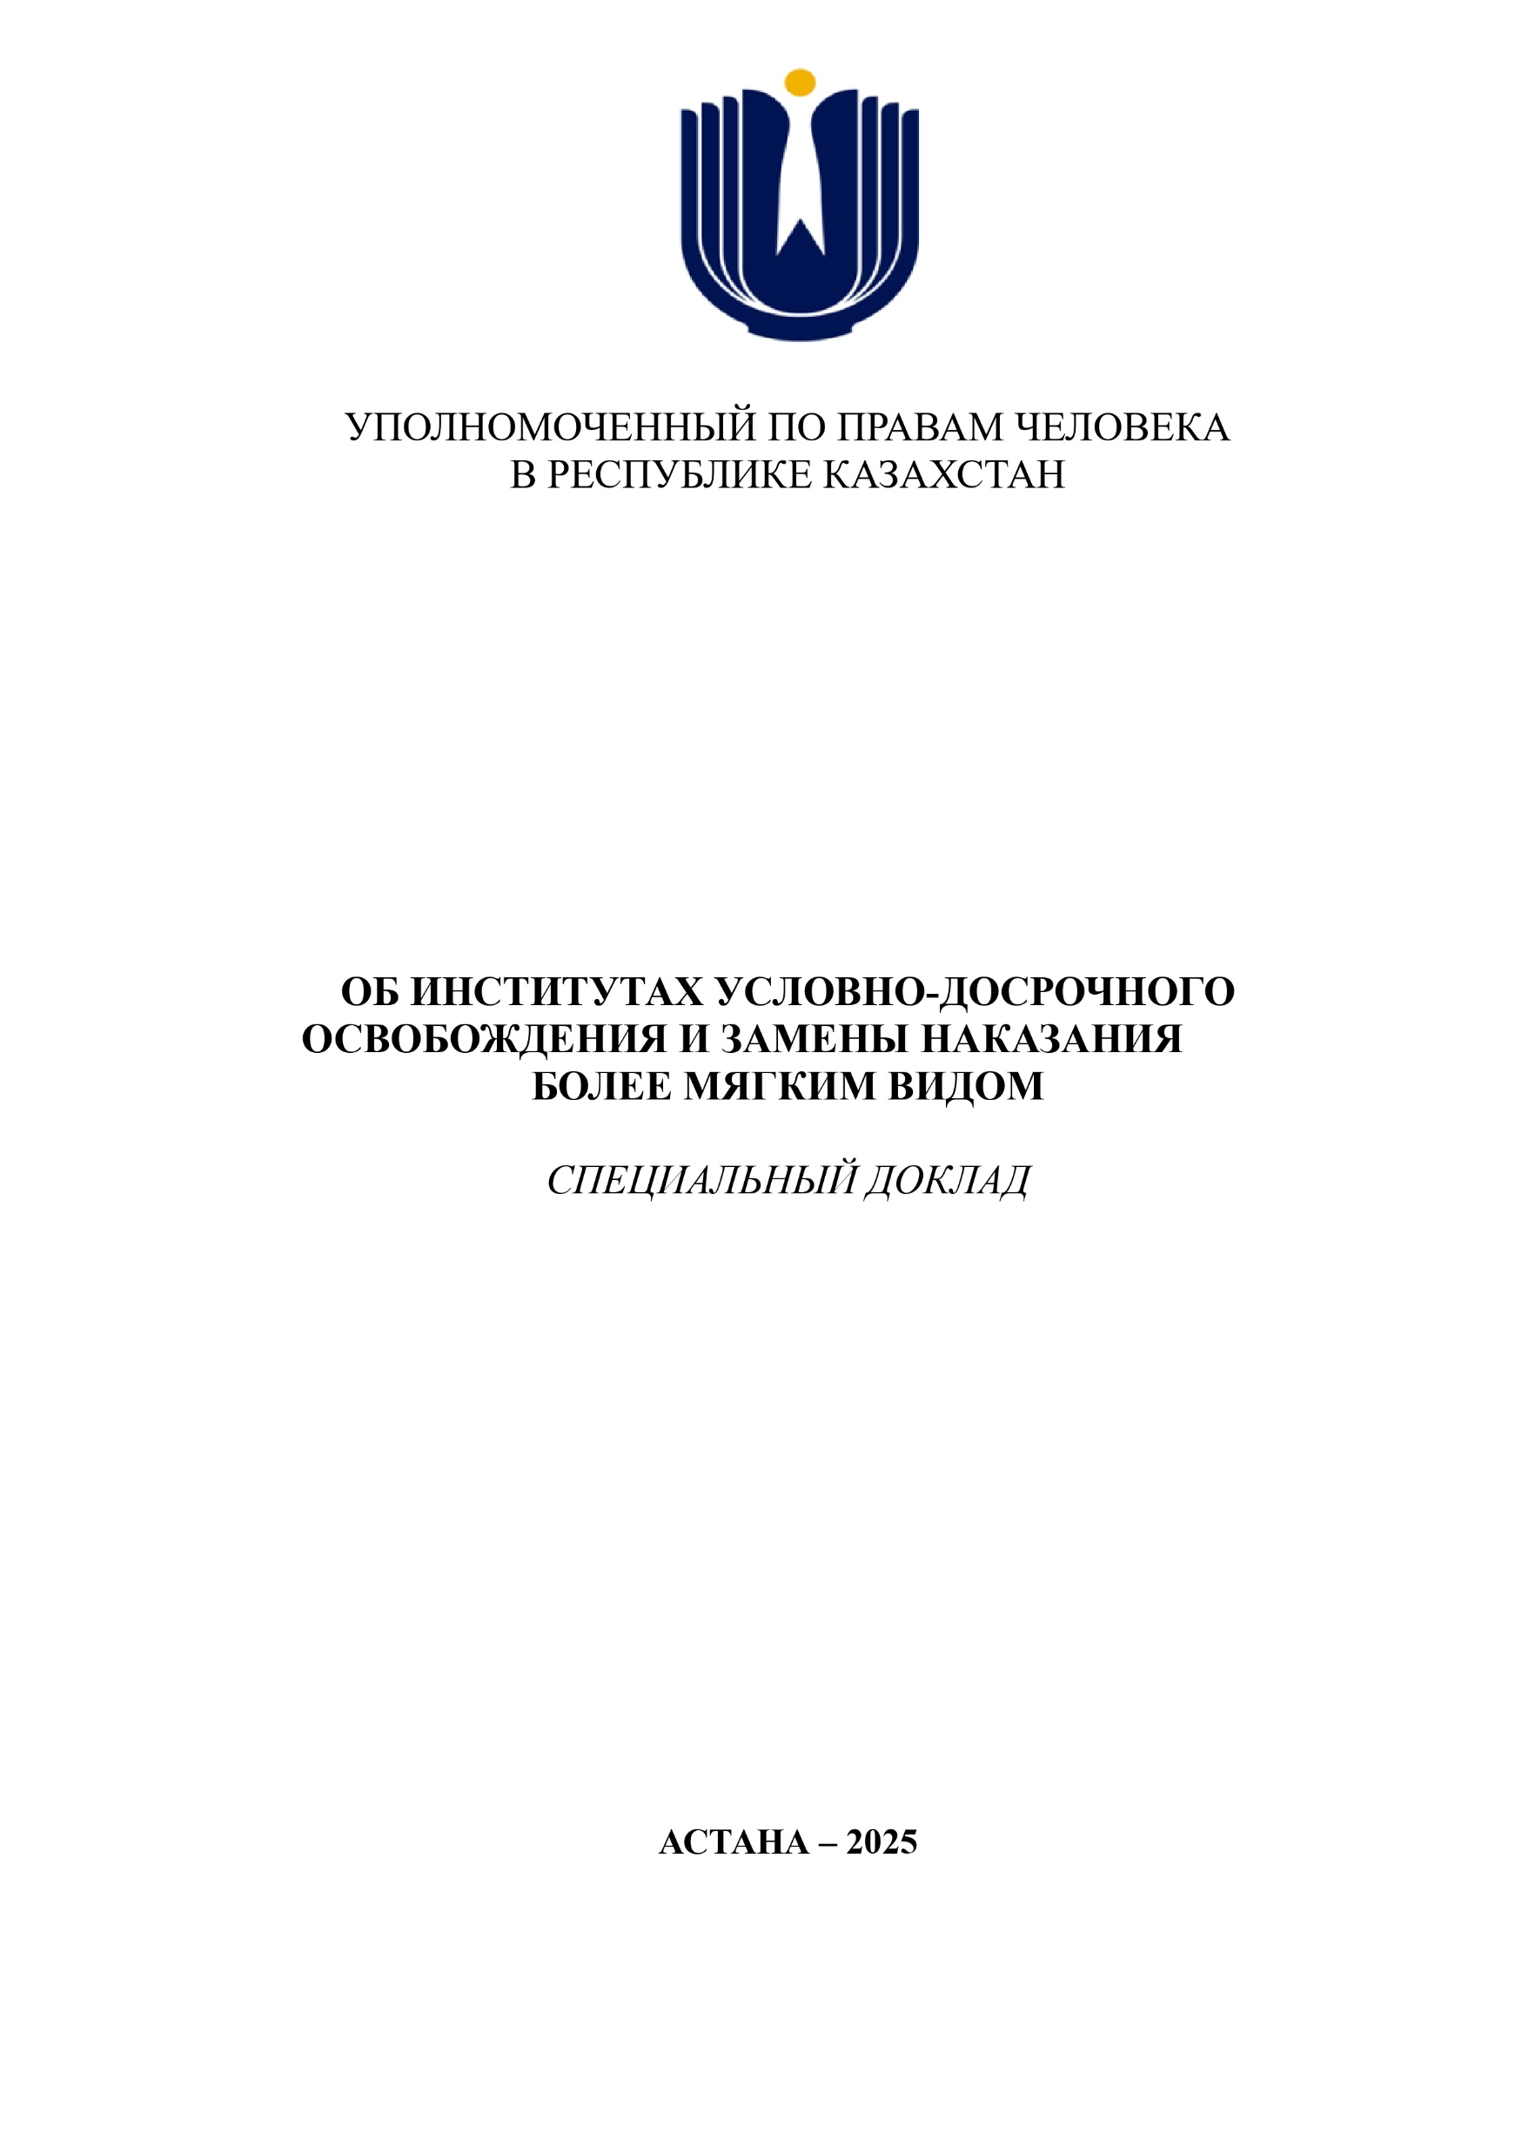



РЕЗУЛЬТАТЫ АНАЛИТИЧЕСКОЙ ДЕЯТЕЛЬНОСТИ
I полугодие 2025
Проект
Проект

Slide 22
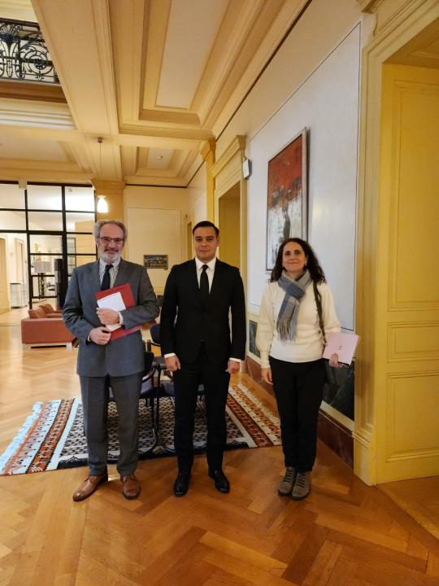


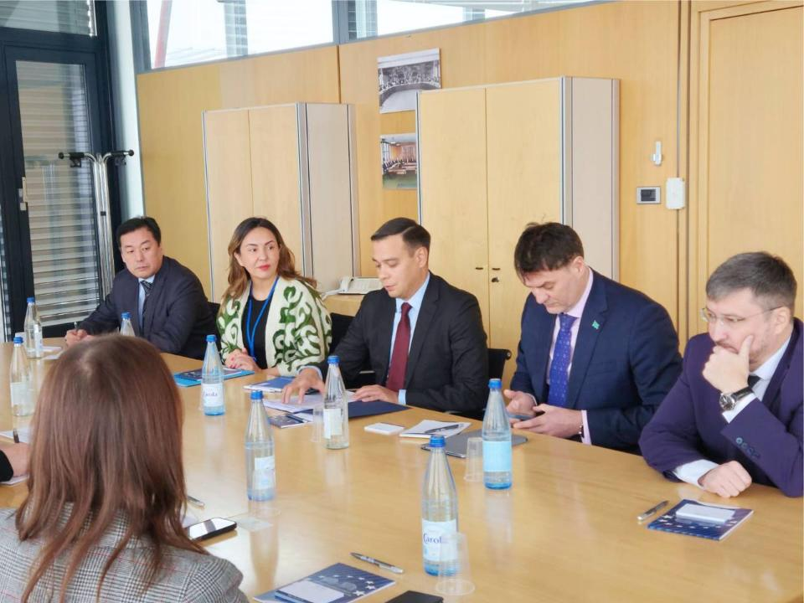


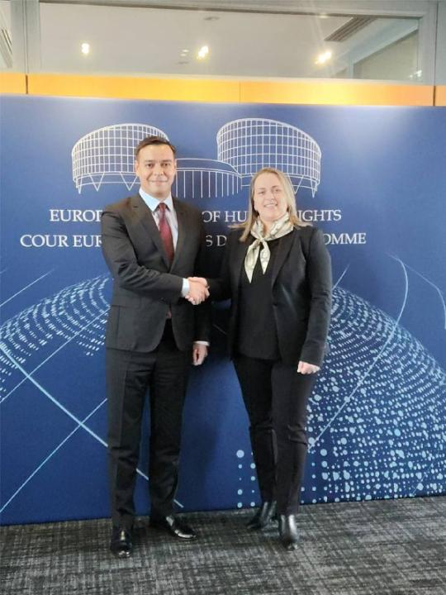

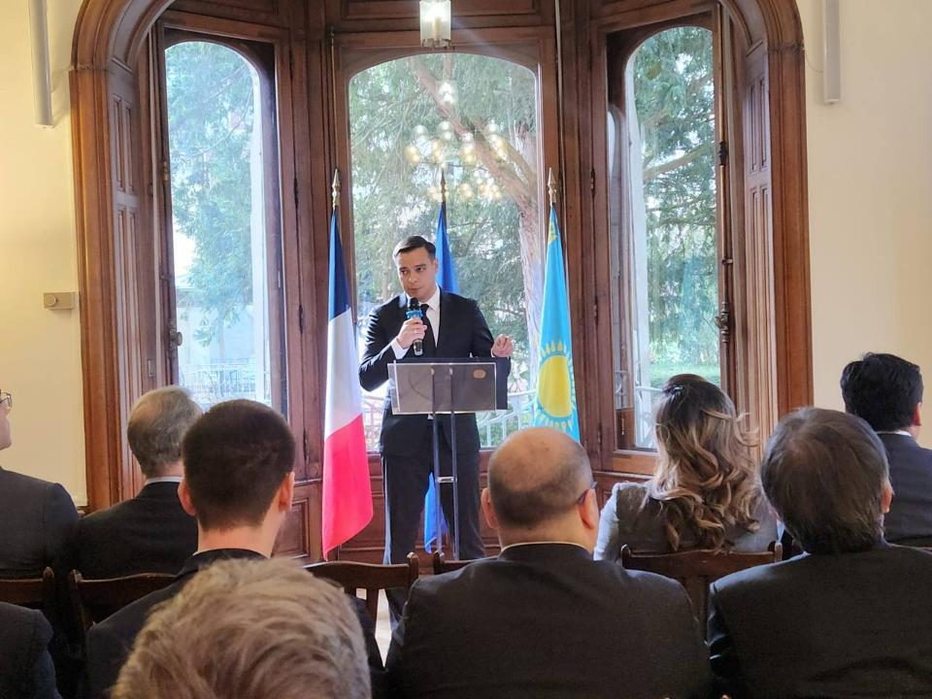
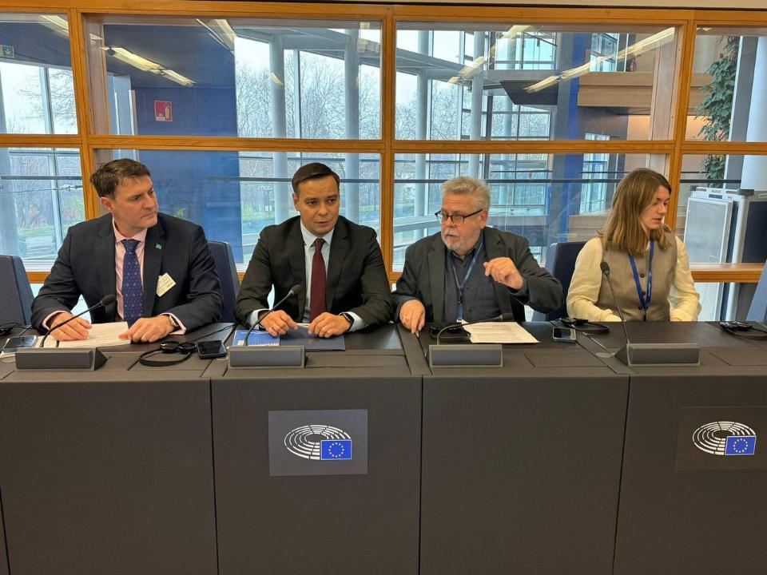
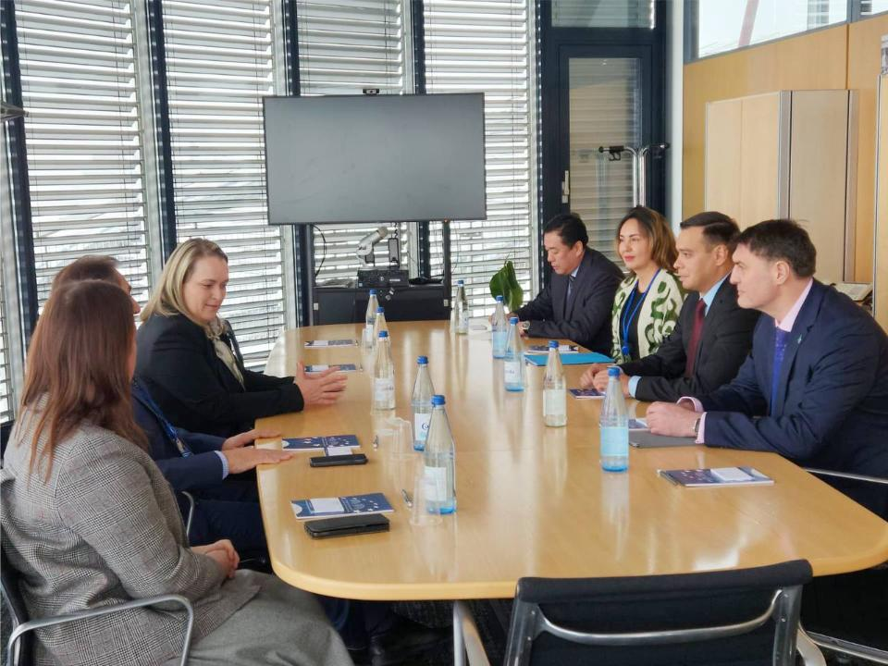
МЕЖДУНАРОДНОЕ СОТРУДНИЧЕСТВО
15 встреч, 12 мероприятий

Slide 23

РЕЙТИНГ ПРЕДСТАВИТЕЛЬСТВ ПО РЕЗУЛЬТАТАМ ОЦЕНКИ ИХ ДЕЯТЕЛЬНОСТИ

